Slide 1
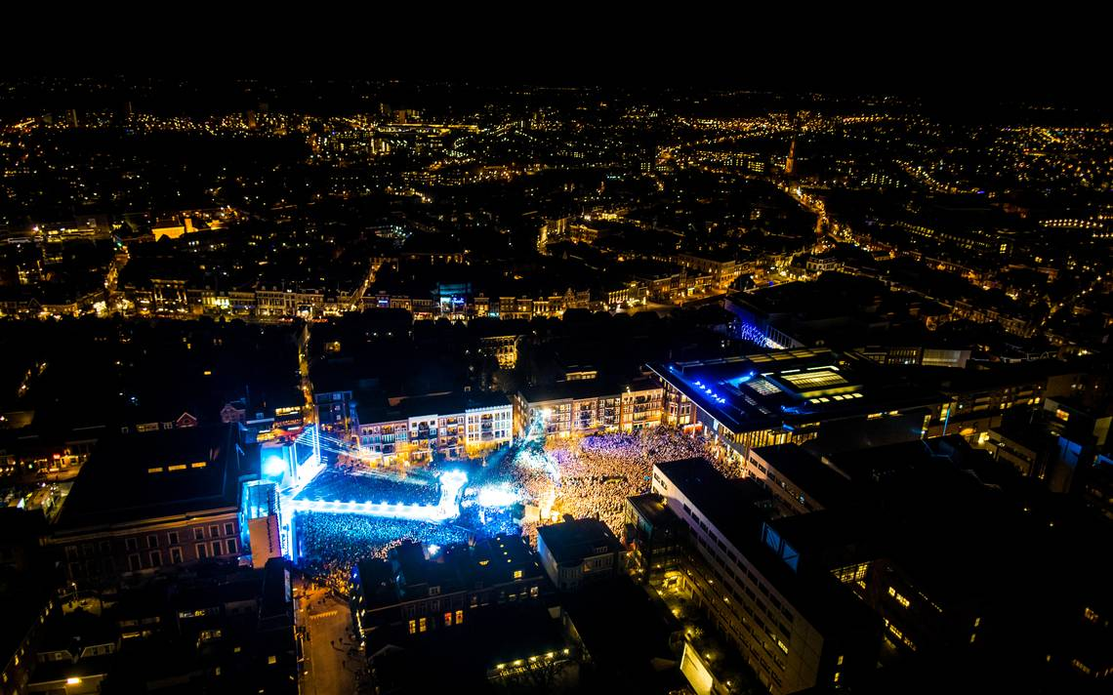
Wifi punten in Leeuwarden
Kennisnetwerk Data Science (groep 5)

Slide 2
Poging clusteranalyse
Wifi punten in Leeuwarden
Kennisnetwerk Data Science (groep 5)
Routines in kaart brengen
Activiteit spitsuur
Spreiding over meetpunten
Fouriertransformatie terugkeerpatronen

Slide 3
Poging clusteranalyse
Wifi punten in Leeuwarden
Kennisnetwerk Data Science (groep 5)
Variatie routines te groot.
Geen duidelijk afbakening van type passanten
Tijd te kort om features verder uit de diepen
Future research dus:)

Slide 4
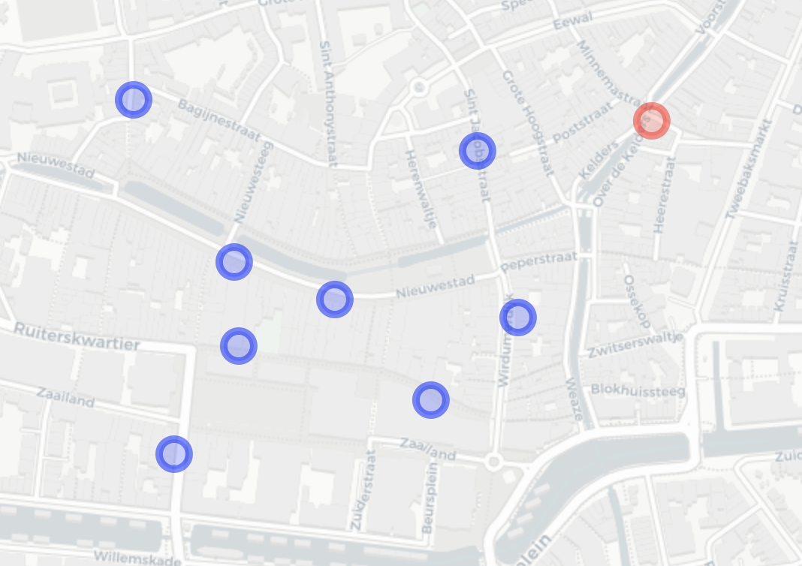
Wie bereiken de Voorstreek
Wifi punten in Leeuwarden
Kennisnetwerk Data Science (groep 5)
Dagroutes bekeken
Langs Voorstreek, maar er niet starten

Slide 5
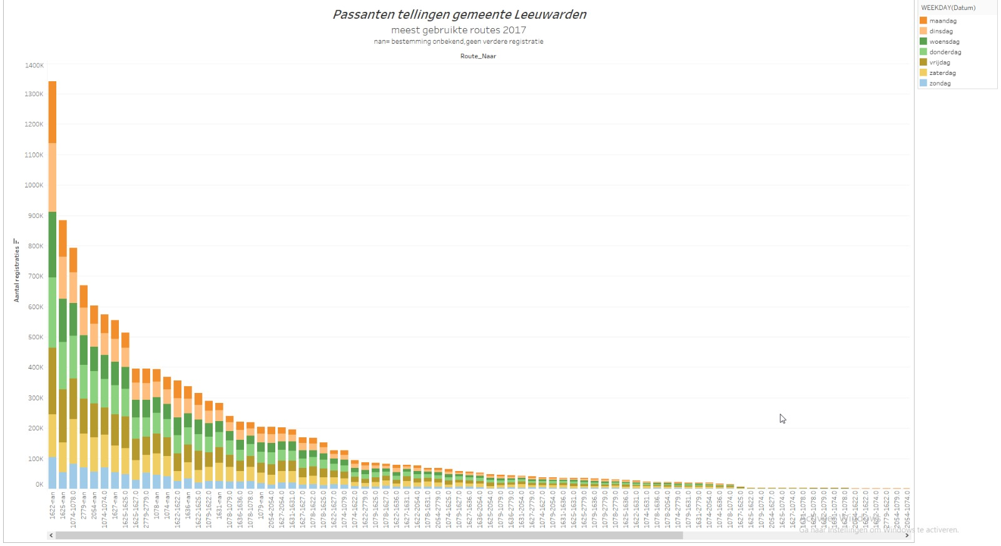
Looproutes
Wifi punten in Leeuwarden
Kennisnetwerk Data Science (groep 5)

Slide 6
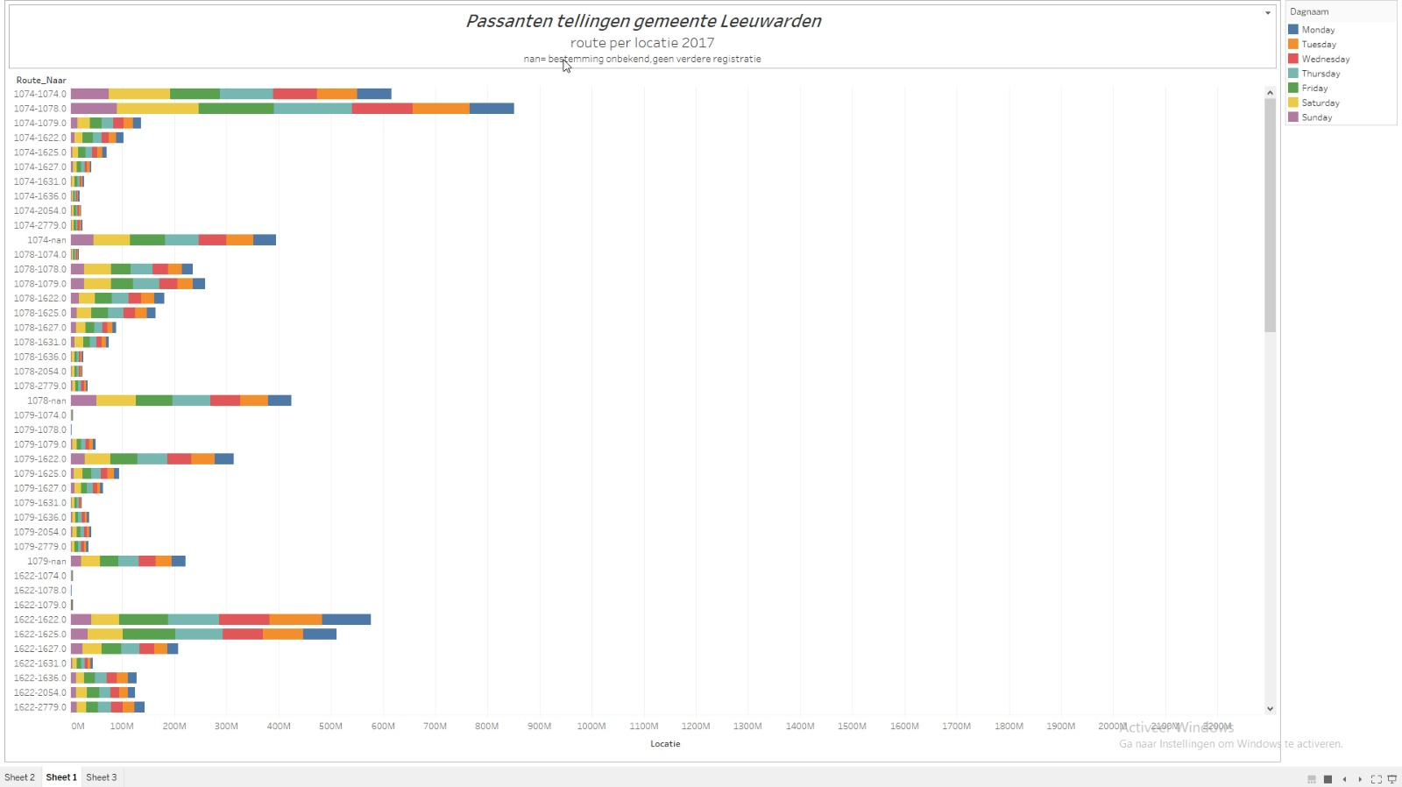
Looproutes
Wifi punten in Leeuwarden
Kennisnetwerk Data Science (groep 5)

